Slide 1
BloGGing - CenteR
Платформа для ведения тематических блогов
Модуль 2: MVP (Minimum Viable Product)
Гармонов Родион Андреевич (ПИб-242)
Репозиторий: https://github.com/r0de0-student/BloGGer-CenteR

Slide 2

Краткое описание приложения
О проекте:
BloGGing CenteR — это веб-платформа для создания и ведения блогов.
Целевая аудитория:
- Авторы — создают блоги и публикуют статьи;
- Читатели — читают статьи, комментируют, подписываются;
- Администратор — управляет пользователями и модерирует контент;
Основной функционал MVP:
Регистрация и аутентификация;
Управление блогом (создание, редактирование);
Публикация статей (CRUD);
Система комментариев;
Админ-панель (блокировка пользователей);

Slide 3
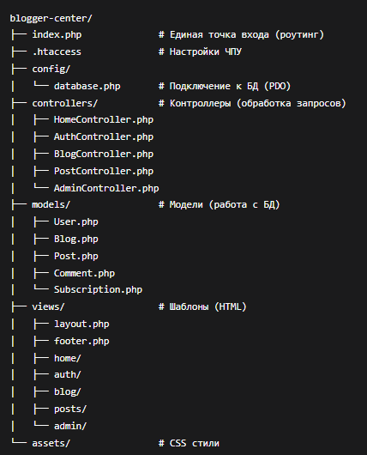

Структура файлов проекта

Slide 4
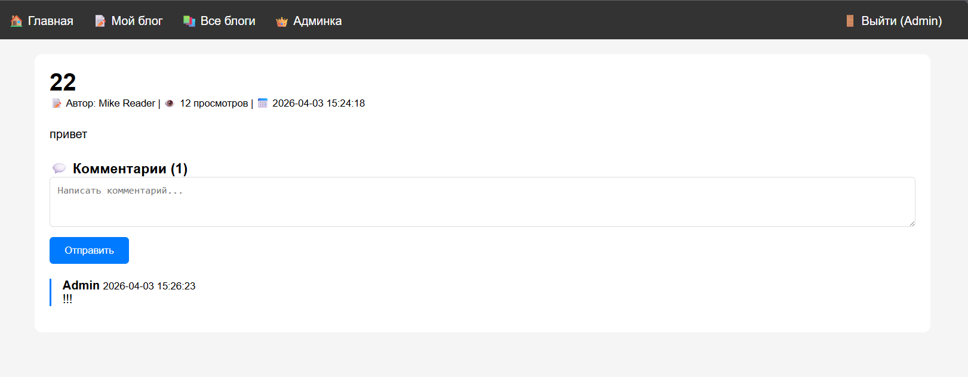
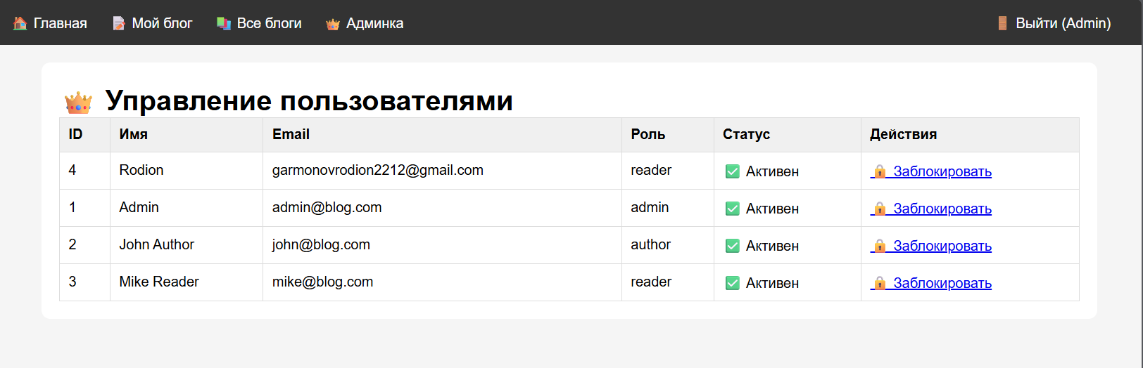
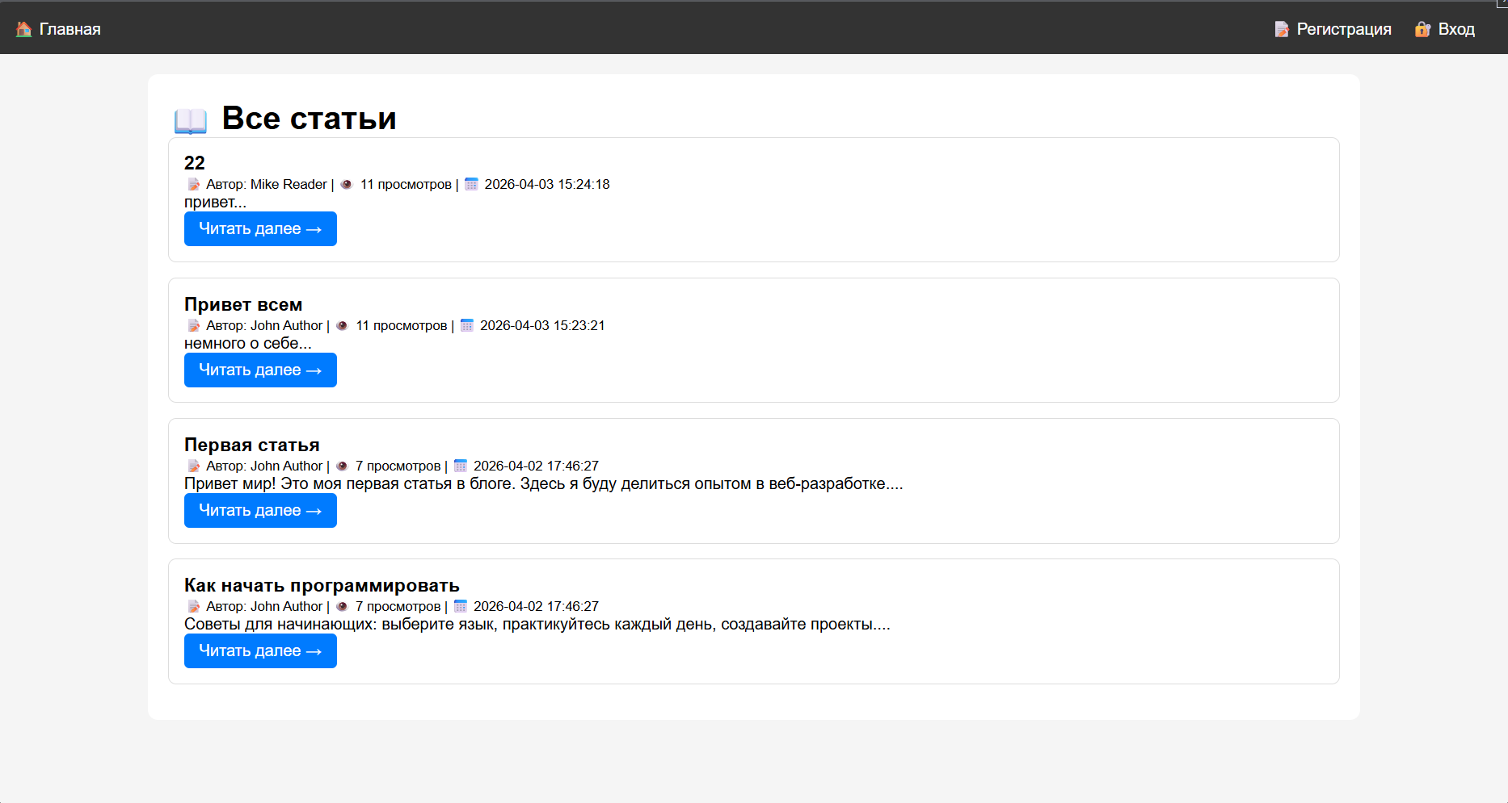
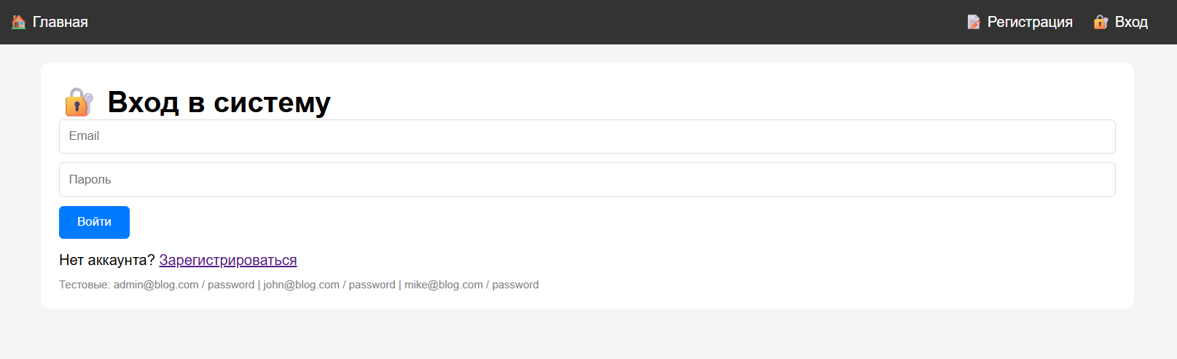
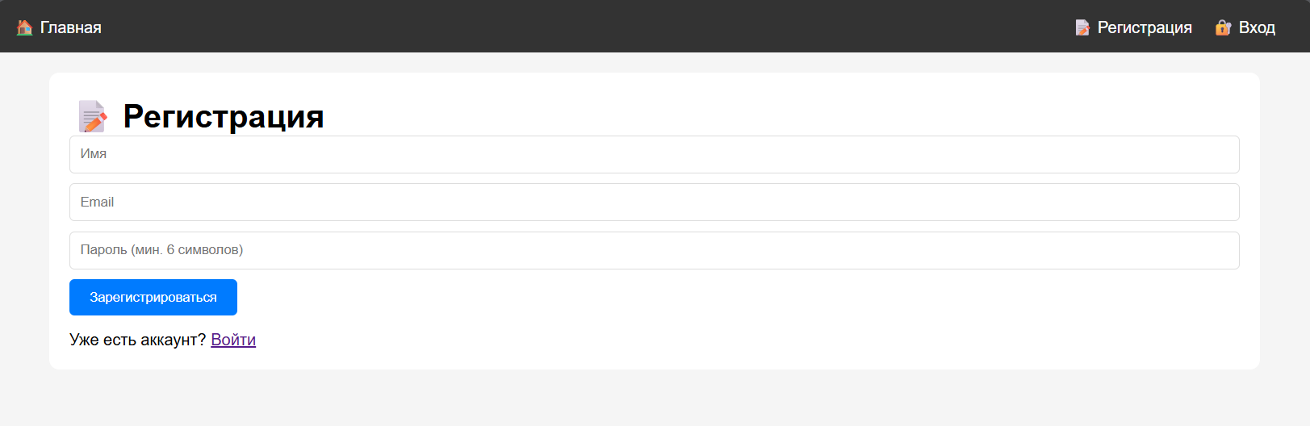
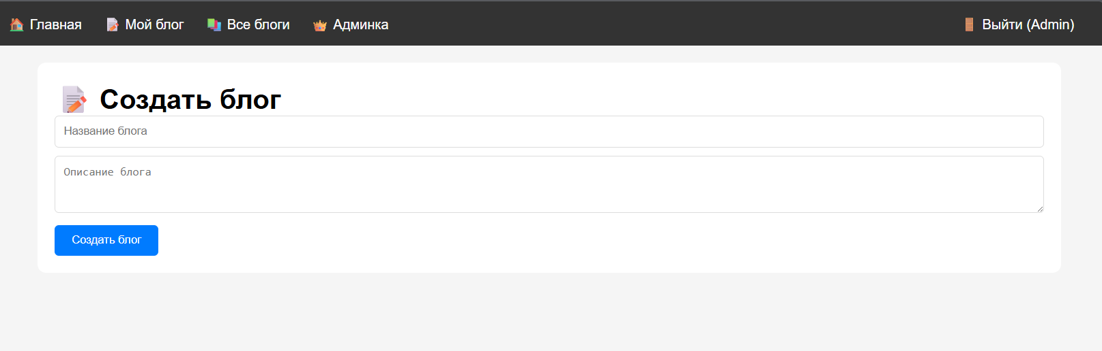
Скриншоты веб-страниц

Slide 5

Скриншоты веб-страниц

Slide 6
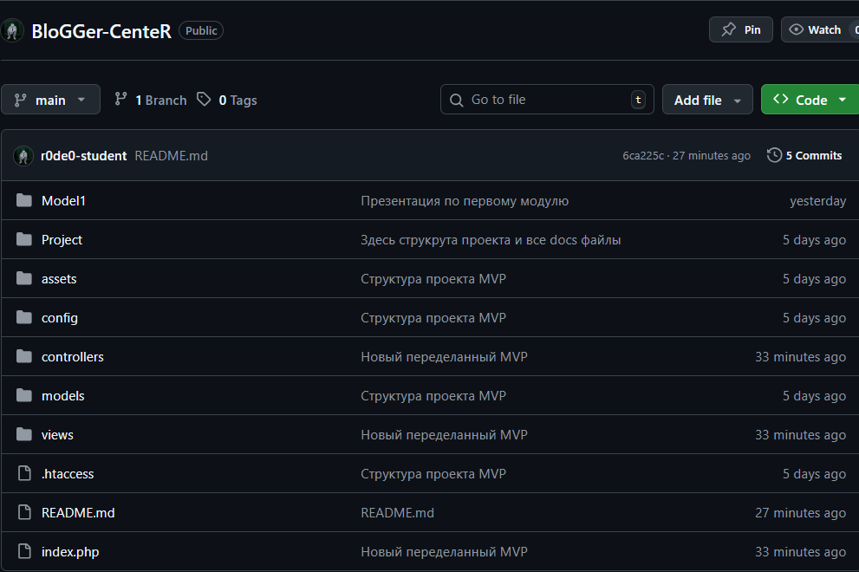

Репозиторий проекта

Slide 7
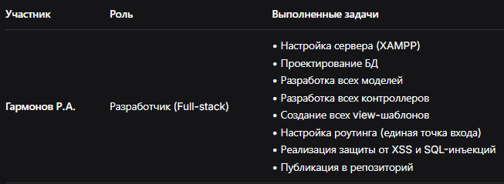

Распределение обязанностей

Slide 8
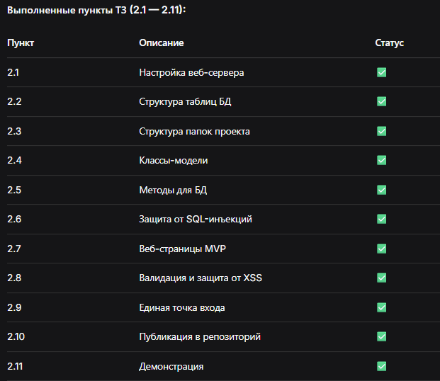

Итоги модуля 2

Slide 9
BloGGing - CenteR
Платформа для ведения тематических блогов
Модуль 2: MVP (Minimum Viable Product)
Гармонов Родион Андреевич (ПИб-242)
Репозиторий: https://github.com/r0de0-student/BloGGer-CenteR

